Slide 1


Las representaciones sociales y las redes semánticas en la investigación
Programa educativo | Unidad de aprendizaje
Licenciatura en Psicología | Evaluación Profesional II
Unidad de competencia (UC) | Contenidos de la UC que atiende | Objetivo de la UC
II. Diseño y aplicación de instrumentos. | Metodológica e instrumental. | El alumno seleccionará, en cao de existir, instrumentación apropiada, o elaborará instrumentos, pertinentes a la problemática de investigación y enfoque teórico metodológico elegido.
Material didáctico sólo visión proyectables
Elaborado por:
M. en Psi. Anabell Gómez Vidal
2017

Slide 2

Contenido
Guion explicativo para el empleo del material didáctico
Presentación
Contextualización de la UC en la UA
Competencia
Representaciones sociales
Redes semánticas
Bibliografía

Slide 3

Guion explicativo para el empleo de este material didáctico
Este material fue diseñado en una presentación de PowerPoint, su organización favorece la lectura ágil y fluida, por ello se omitieron las animaciones.
Los contenidos están organizados para la revisión teórica conceptual que argumenta los esquemas y ejemplos planteados.

Slide 4
Presentación
La intención de este material visual es apoyar al estudiante del décimo semestre de la licenciatura en Psicología en la selección de estrategias de recolección de información en relación con el objeto de estudio que conforma su investigación de tesis.
En la primera sección se presenta una reflexión sobre las dimensiones ontológicas y epistemológicas de la metodología.
La segunda sección presenta el acercamiento a las representaciones sociales y el paso a paso para realizar una red semántica.

Slide 5
UC I Estado del arte
UC II
Elaboración del marco teórico
UC III
Diseño y aplicación de instrumentos
UC IV
Análisis e interpretación de resultados
UA: Evaluación
Profesional II
Representaciones sociales y redes semánticas

Slide 6
Competencia
Metodológica instrumental.
  El alumno seleccionará, en caso de existir, instrumentación apropiada, o elaborara instrumentos, pertinentes a la problemática de investigación y enfoque teórico y metodológico elegido.

Slide 7

Dimensiones ontológica y epistemológica
Primera Sección

Slide 8
Conocer
Epistemológico
Ontológico

Slide 9
Dimensión ontológica
Conocimiento
En relación al objeto se pregunta:
* Qué es
* Cómo es
* Qué lo hace posible.
Define lo que es SER y lo que NO ES.

Slide 10
Dimensión epistemológica
Conocimiento
Intenta explicar cómo obtenemos un determinado conocimiento de la realidad.
Determina el estatus que se asigna a las interpretaciones que realizamos y las comprensiones que alcanzamos.

Slide 11
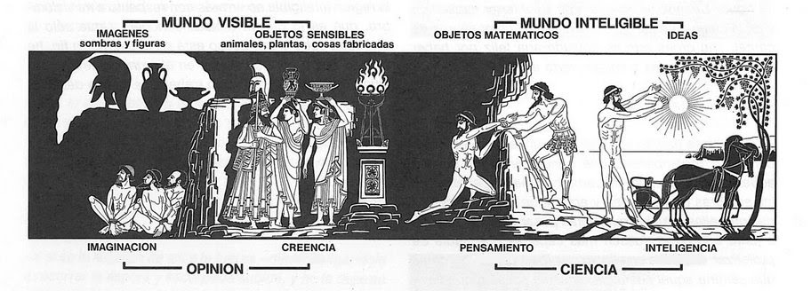
¿Qué es conocer?
¿Cómo es el objeto?
¿Cómo conocemos el objeto?
¿Qué es el mundo social?
¿Cómo se conoce el mundo social?
¿Cómo se justifica el conocimiento?
¿Para qué construimos conocimiento?
¿Para qué el conocimiento?

Slide 12
Hermenéutica
Positivismo
Interés en la dimensión interna.
Identidad sujeto-objeto.
Comprensión en lugar de explicación.
Monismo metodológico.
Modelo de las ciencias naturales.
Explicación causal.
Interés dominador.

Slide 13
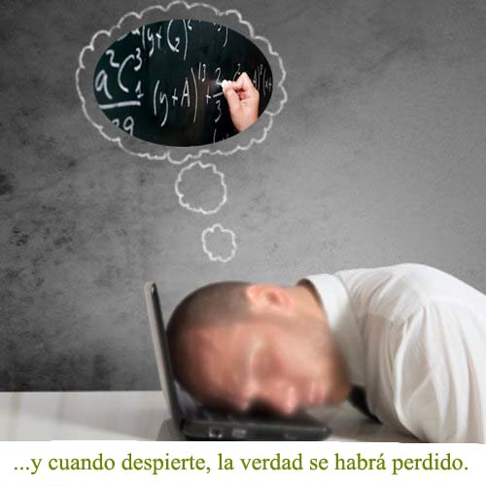
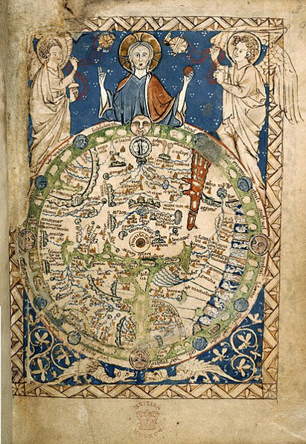
Modelo geocéntrico del mundo. Aristóteles.
Los componentes de la ciencia se caracterizan por ser necesarios y suficientes, esto ayuda con el problema de la demarcación.
Notes:
Preguntar: ¿esto está argumentado?
Reflexionar: el problema no es lo que se dijo, sino a quién se dijo.

Slide 14
Feyerabend
“A la ciencia las reglas le estorban”
Observación y teoría van juntos, pues en toda observación hay teoría.
Dilthey
No se habla de paradigmas se habla de tradiciones.
Weber
“No necesitas ser un césar, para comprender al César”.
La evidencia hermenéutica es racional o endopática.
Evidencia es entender las acciones como si fueran racionales, a través de una conexión de sentido (comprensión de la acción).
Schütz
Gadamer
Entender.
Fenomenología del mundo social.
*Cuando entrevisto a un sujeto, le estoy pidiendo que se interprete (Gidens).
Las acciones sociales tienen un carácter significativo.
Todo conocimiento de la realidad cultural es siempre bajo un punto de vista particular.
El lenguaje como base del acuerdo de las cosas y por lo tanto de la comprensión.
Todo comprender es un interpretar.
El significado entendido como una interpretación.

Slide 15
Representaciones sociales
Segunda Sección

Slide 16
Son:
Imágenes que condensan un conjunto de significados y sistemas de referencia que permiten al sujeto interpretar lo que sucede y darle un sentido, en especial si es inesperado.
  “Un objeto polémico irrumpe el espacio consensuado y lo primero que se hace es platicarlo para domesticarlo, es decir dar un sentido y una explicación” (De la Torre, 2017).

Slide 17
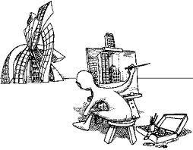
Condensa en una imagen cosificante las relaciones sociales y los prejuicios.

Slide 18
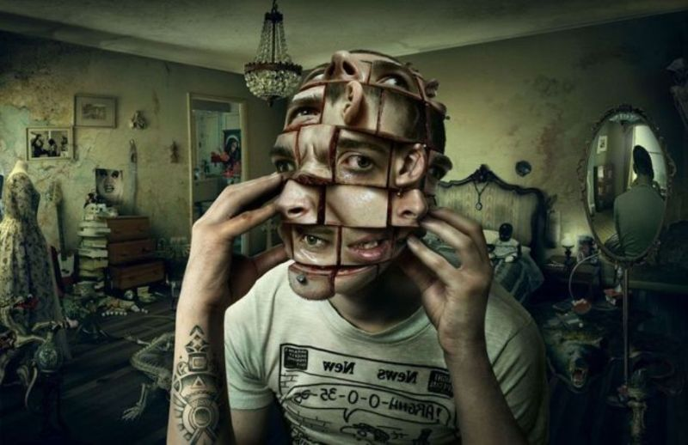
Son categorías que permiten clasificar las circunstancias, los fenómenos y a los individuos con los que el sujeto se relaciona.
Notes:
Imagen tomada de: https://goo.gl/images/fRASCS

Slide 19
La representación social corresponde a un acto del pensamiento en el cual el sujeto se relaciona con un objeto y mediante diversos mecanismos ese objeto es sustituido por un símbolo (León, 2002).

Slide 20

“El objeto queda representado simbólicamente en la mente del sujeto”(Materán, 2008:1).
Representación social
Desierto

Slide 21
Representación social (sistemas cognitivos)
Creen-cias
Estereotipos
Valores
Normas
Opiniones

Slide 22
Se constituyen como
Sistemas de códigos
Valores
Lógicas clasificatorias
Principios interpretativos y orientadores de las prácticas colectivas

Slide 23
Sirven para
Entender la dinámica de las interacciones sociales.
Esclarecer los determinantes de las prácticas sociales.
La representación, el discurso y la práctica se generan mutuamente, (Abric, 1994).

Slide 24
Redes semánticas
Segunda Sección

Slide 25
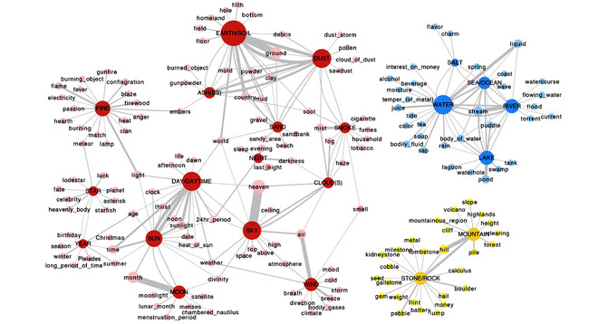
Una red semántica es una representación del conocimiento mediante nodos (conceptos) y ramas o arcos (relaciones de herencia o descripción) (Quillian y Collins, 1968)

Slide 26
Redes complejas de significados.
Un concepto está contenido en sus relaciones con otros conceptos en la memoria, mismos que producen estructuras complejas que le dan significado.
  Proceso de información.
  Información saliente (algo que destaca)
  Muestra las conductas adaptadas, asociadas a una emoción.

Slide 27

Memoria semántica.
Palabras
Símbolos verbales
Referentes
Conceptos
Reglas de manipulación de esos símbolos y de sus relaciones.

Slide 28
Supuestos de la memoria semántica
Rumelhart y Norman (1988)
Existencia de grupos de símbolos asociados entre sí.
Presencia de una estructura específica de relaciones asociativas.
Organización de la estructura a partir de niveles jerárquicos.

Slide 29
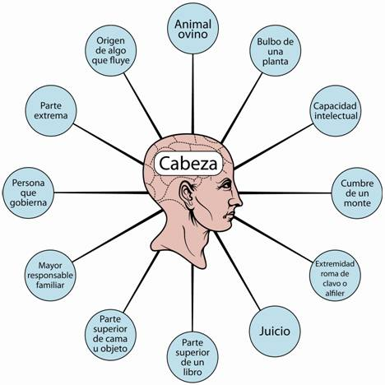
La memoria semántica se moldea y la información se representa por medio de redes de conceptos o nodos que se relacionan entre sí, produciendo en esta interacción el SIGNIFICADO.

Slide 30

El significado es compartido.
El grupo está asociado al concepto. Por eso el concepto debe ser relevante para el grupo que se estudia.
El concepto puede ser comparado por género, grupo de edad, región geográfica, etc.

Slide 31
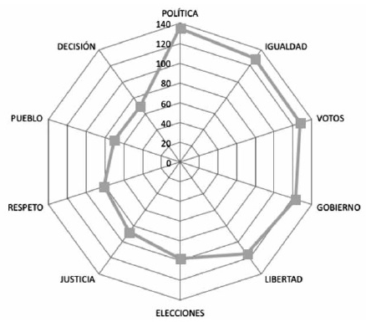
Entonces…
La red semántica de un concepto es aquel conjunto de conceptos elegidos por la memoria a través de un proceso reconstructivo del significado.

Slide 32

Muestreo para la red semántica
Conveniencia
Estratos
Bola de nieve
La elección de la población es teórica y se justifica con el estado del arte.

Slide 33
Modelo de Figueroa
El objetivo de la técnica es obtener información del significado de los conceptos que se utilizan como estímulos.
Consideraciones:
  Definir precisamente los objetivos de la investigación.
  Determinar cuál será el estímulo que se aplicará.

Slide 34

La técnica paso a paso
Se pide que definan la palabra estímulo con un mínimo de 5 palabras, sin utilizar preposiciones, conjunciones, artículos o cualquier tipo de partículas gramaticales.
1
Se solicita a los sujetos que jerarquicen las palabras que dieron como definidoras, a partir de la importancia de cada una de ellas, asignando el número 1 a la más importante o que mejor define la palabra estímulo.
2

Slide 35
Consideraciones
Revisar que todos los sujetos realizaron la jerarquización.
No usar más de 5 minutos para la definición de cada palabra estímulo y no más de 2 minutos para la jerarquización.
No exceder de 5 palabras estímulo por cada sesión.
Se pueden comparar redes semánticas, pero se debe tener en ambos grupos igual número de sujetos.

Slide 36
Vaciado de datos
3
Palabras definidoras y jerarquías obtenidas para el estímulo “ALUMNO”
Sujeto 1 |  | Sujeto 2 |  | Sujeto 3
Definidoras | Jerarquías | Definidoras | Jerarquías | Definidoras | Jerarquías

Slide 37
Obtención de resultados
Valor J
Resulta en el total de palabras definidoras que fueron generadas por los sujetos.
Valor M
Se obtiene de la multiplicación que se hace de la frecuencia de aparición por la jerarquía obtenida para cada palabra definidora.
Conjunto SAM
Es el conjunto de las 15 palabras definidoras que hubieran tenido los mayores “M” totales.
Valor FMG
Se obtiene para todas las palabras del conjunto SAM, a través de una regla de tres, tomando como punto de partida la palabra definidora con el valor “M” más grande.

Slide 38
VMT
Palabras definidoras y jerarquías obtenidas para el estímulo “ALUMNO”(ejemplo)
4
Definidoras | Jerarquías |  |  |  |  |  |  |  |  |  | VMT*
 | 1 | 2 | 3 | 4 | 5 | 6 | 7 | 8 | 9 | 10
 | Valores semánticos
 | 10 | 9 | 8 | 7 | 6 | 5 | 4 | 3 | 2 | 1
Persona | || 2*10 |  |  |  |  |  |  |  |  |  | 20
Formación |  | | 1*9 |  | | 1*7 | | 1*6 |  |  |  |  |  | 22
Estudio | ||| 3*10 | | 1*9 | | 1*8 |  |  |  |  |  |  |  | 47
Aprendizaje | ||| 3*10 | || 2*9 | | 1*8 | | 1*7 |  |  |  |  |  |  | 63
Competencia |  |  | || 2*8 |  | | 1*6 |  |  |  |  |  | 22
Estudiante | ||| 3*10 | ||| 3*9 |  | | 1*7 |  |  |  |  |  |  | 64
Oyente |  |  |  | | 1*7 |  |  |  |  |  |  | 7
Discípulo |  | | 1*9 | | 1*8 |  |  |  |  |  |  |  | 17
Aprendiz | | 1*10 | | 1*9 | | 1*8 |  |  |  |  |  |  |  | 27
Atención | | 1*10 |  |  |  |  |  |  |  |  |  | 10

Slide 39
Conjunto SAM
Conjunto SAM | Valor M | Valor FMG
Estudiante | 64 | 100%
Aprendizaje | 63 | 98.4%
Estudio | 47 | 73.4%
Aprendiz | 27 | 42.1%
Formación | 22 | 34.3%
Competencia | 22 | 34.3%
Persona | 20 | 31.2%
Discípulo | 17 | 26.5%
Atención | 10 | 15.6%
Oyente | 7 | 10.9%
J: 56
5
Notes:
Revisar el concepto de punto de quiebre de Isabel Reyes Lagunes.

Slide 40
6

Slide 41
Bibliografía
Abric, Jean Claude (2004) Prácticas sociales y representaciones. México: Ediciones Coyoacán.
Bunge, Mario (2004) Epistemología. 4ª Ed. México: Siglo XXI.
Jodelet, Denise; Guerrero Tapia, A. (2000) Develando la cultura: estudios en representaciones sociales. México: UNAM.
Lorenzo, Peña (1987) Fundamentos de ontología dialéctica. España: Siglo XXI.
Moscovici, S. (1979) El psicoanálisis, su imagen y su público. Argentina: Huemul
Moscovici, S. (1985) Psicología social. Volúmen II. España: Paidós.
Rodríguez Salazar, T.; García Curiel, M. L. (Coord.) (2007) Representaciones sociales. Teoría e investigación. México: Universidad de Guadalajara.
Sandín Esteban, Mª Paz (2003) Investigación Cualitativa en Educación. Fundamentos y Tradiciones. Madrid. Mc Graw and Hill Interamericana.
Valdez Medina, J.L. (2002) Las redes semánticas naturales, usos y aplicaciones en psicología social. México: UAEM.

